Slide 1


2019/2020
Adroddiad i'r Bwrdd Rheoli a Chyngor Celfyddydau Cymru #3
Cyfnod dan sylw: 1 Hydref – 31 Rhagfyr 2019
Bwythyn Encil Awduron Nant, Canolfan Ysgrifennu Tŷ Newydd.

Slide 2
Cynnwys
Uchafbwyntiau
Uchafbwyntiau Gweithredol, Sefydliadol a Gweithgarwch………… 3
Effaith Sefydliadol
Y newid hirdymor y byddwn yn ei gynhyrchu i Gymru...................... 5
Canlyniadau Sefydliadol
Y newidiadau tymor canolig y byddwn yn eu
cynhyrchu ar gyfer ein cleientiaid……………...................................... 5
Allbynnau Sefydliadol
Prif Nodau Llwyddiant
mewn perthynas â'n Colofnau Gweithgaredd………….................... 6
Mesurau Llwyddiant mewn perthynas
â'n Blaenoriaethau Gweithredu…….................................................. 9
Gofynion Cyllido Ychwanegol Cyngor Celfyddydau Cymru
Adnewyddu Nant…………………………………………………………......... 14
Gwerthuso
Gwersi Sefydliadol a Gweithredol i’w Dysgu …………………………. 15
Gwersi i’w Dysgu o’n Gweithgareddau………………………………….. 16
Sut i ddarllen yr adroddiad hwn
Mae'r adroddiad hwn yn gyfuniad o brofforma Gofynion Cyllido Cyngor Celfyddydau Cymru (sy'n canolbwyntio ar ein tri Mesur Llwyddiant Allweddol a dwy eitem ychwanegol) a'n gofynion adrodd mewnol ar y canlyniadau a'r effaith sefydliadol rydym yn gobeithio eu cyflawni, ynghyd â'n Nodau Llwyddiant Gweithredol yn ogystal â’n Nodau Llwyddiant gweithredol a Gwersi *newydd* i’w Dysgu.
Er ei fod yn canolbwyntio ar gynnydd rhwng 1 Awst a 30 Medi 2019, mae hefyd yn cynnig cynnydd cronedig ers 1 Ebrill 2019.
Mae'r targedau sydd wedi'u cynnwys yn berthnasol i'r flwyddyn gyntaf (2019/2020) o'r pedair blynedd yng Nghynllun Strategol 2019-2023. Mae'r targedau hyn yn cynrychioli ein dyheadau, mewn perthynas â'r prosiectau yn ein rhaglen weithredol a’n gweithgarwch presennol, yn ogystal â'n tueddiadau demograffig, gwleidyddol, economaidd a chymdeithasol presennol. Mae rhai o'n prosiectau'n ddibynnol ar sicrhau cyllid allanol ychwanegol, ac mae'n bosib y bydd rhai yn cael eu haddasu neu'n dod yn annichonadwy yn ystod y broses ddatblygu. Bydd ffactorau y tu hwnt i'n rheolaeth uniongyrchol yn effeithio ar rai prosiectau. Am y rhesymau hyn, rhagamcan o sut bydd llwyddiant yn edrych yw'r targedau hyn, ac mae'n bosib y byddant yn destun adolygiad yn seiliedig ar resymeg.
Mae'r Uwch Dîm Rheoli yn derbyn yr adroddiad hwn, ynghyd ag un arall ar lefel prosiect mwy manwl, sy'n canolbwyntio ar gynnydd misol tuag at Ddangosyddion Perfformiad Allweddol*. Gall y Bwrdd Rheoli wneud cais i weld y ddogfen yn ôl yr angen, ac mae'n bosib y byddant yn dewis gwneud hynny'n achlysurol fel arfer da.

Slide 3

Uchafbwyntiau
Sefydliadol
Cynhaliodd Llenyddiaeth Cymru ei ail Arolwg Rhanddeiliaid, sef arolwg blynyddol i gael adborth am ein gwaith hyd yma.
Ychwanegwyd yr adran Ein Heffaith at wefan Llenyddiaeth Cymru i roi tystiolaeth gref o’r modd y mae’n gwaith yn rhoi gwerth i’r sector, i gymdeithas ac i’r trethdalwr.
Gweithgaredd
Lansiwyd rhaglen cyrsiau agored Canolfan Ysgrifennu Tŷ Newydd 2020. Mae dros 60 o awduron yn rhan o’r rhaglen, gan gynnwys nifer sydd wedi cyrraedd rhestrau’r gwerthwyr gorau, awduron llawryfog, a beirdd o fri.
Dosbarthwyd dros 64,200 o gardiau post Cymraeg ar Ddiwrnod Cenedlaethol Barddoniaeth i ysgolion a llyfrgelloedd ledled y Deyrnas Unedig, a hynny fel rhan o brosiect Bardd Plant Cymru.
Dychwelodd Her 100 Cerdd fis Hydref am y seithfed flwyddyn o’r bron. Cyfansoddodd 4 bardd 100 o gerddi Cymraeg gwreiddiol mewn cwta 24 awr, a hynny fel rhan o ddathliadau Diwrnod Cenedlaethol Barddoniaeth.
Cafodd proffiliau 8 awdur o gefndiroedd wedi’u tangynrychioli sylw drwy ein sianeli cyfathrebu allanol, a hynny fel rhan o’r prosiect Rhoi Llwyfan i Awduron a Gaiff eu Tangynrychioli.
Rhoddodd y Cynllun Nawdd Llên a Lles gefnogaeth i 10 prosiect newydd sy’n cael eu harwain gan awduron, gyda’r nod o ysbrydoli a grymuso rhai o’n cymunedau mwyaf ymylol drwy helpu pobl i gymryd rhan mewn gweithgareddau llenyddol penodol.
Gweithredol
Rhoddwyd fersiynau cyhoeddus o Adroddiadau Sefydliadol #1 a #2 ar wefan Llenyddiaeth Cymru i bobl eu gweld a’u lawrlwytho.
Cynhaliwyd sesiwn hyfforddiant mewnol i’r holl staff ar y polisïau newydd ym meysydd Caffael, Taliadau i Ymddiriedolwyr, a Theithio a Chynhaliaeth.
Rhoddodd contractwr allanol hyfforddiant hanner diwrnod i’r holl staff am Ragfarn Ddiarwybod, a chafodd yr Uwch Dîm Rheoli sesiwn Myfyrio ar Reoli Llinell gan Sarah Drummond wrth i’n rhan yn y Rhaglen Wytnwch ddod i ben.

Slide 4
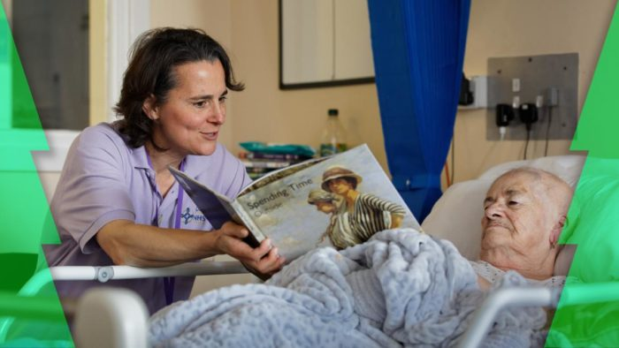
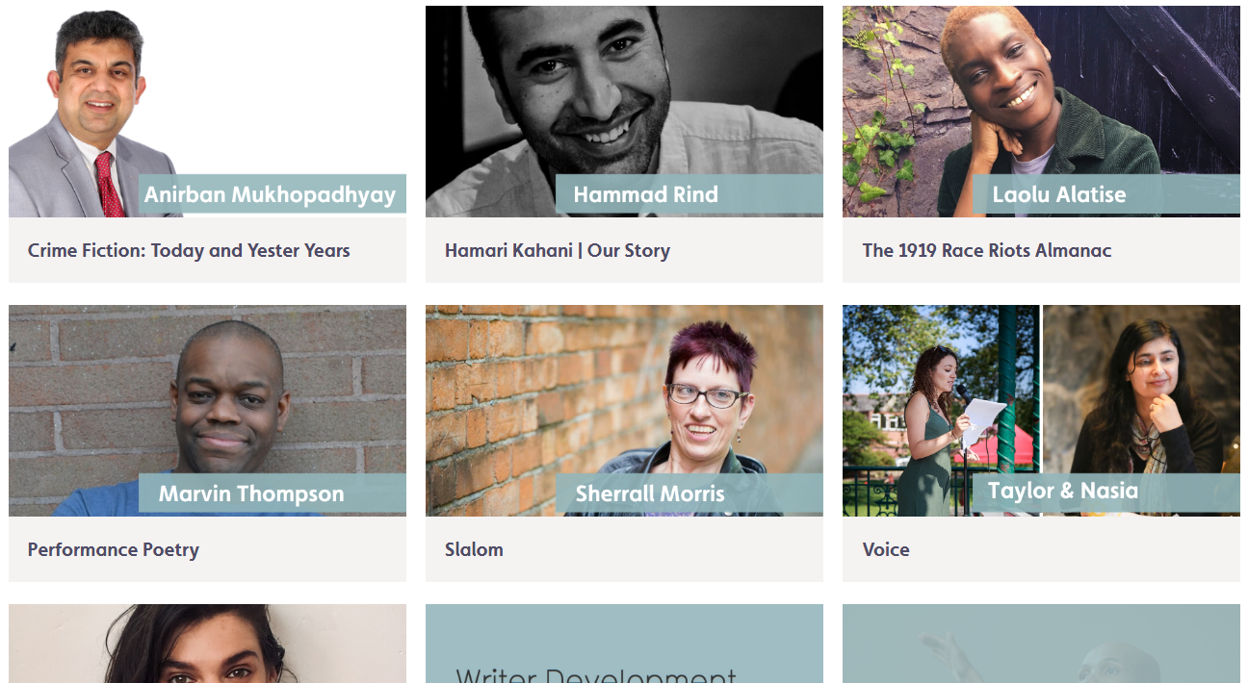
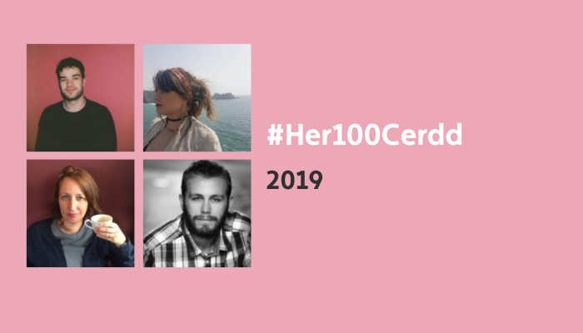
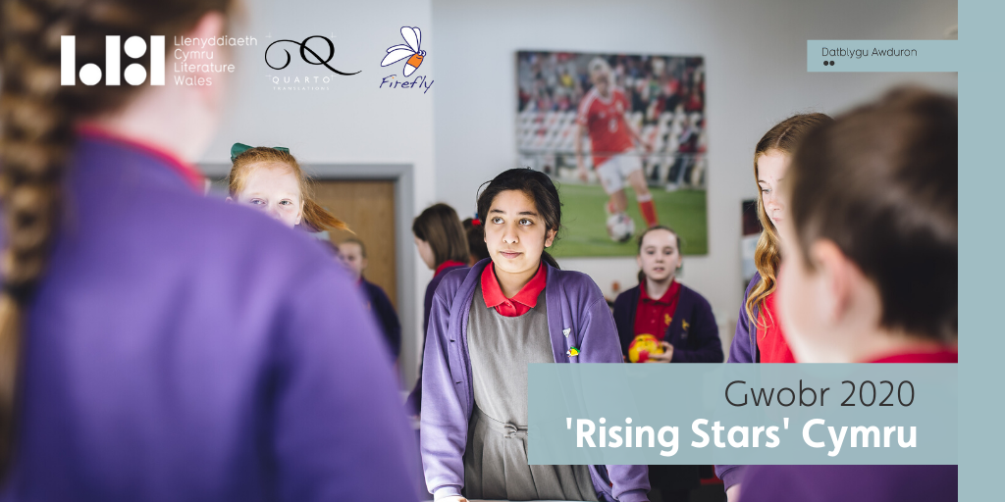
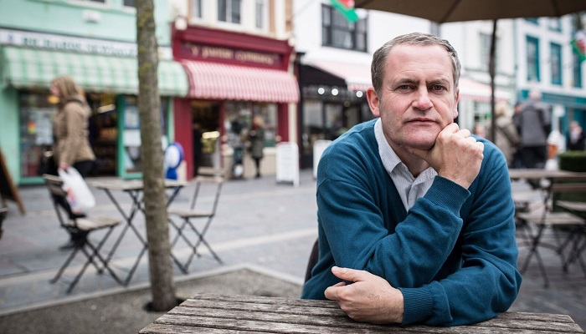

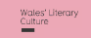
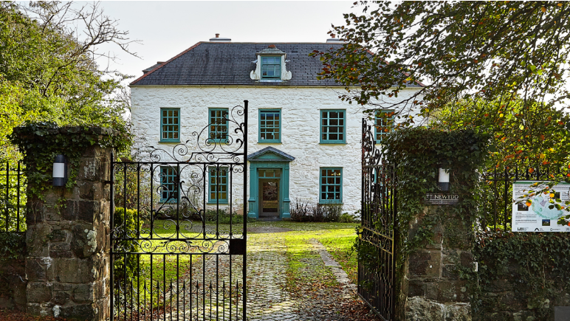
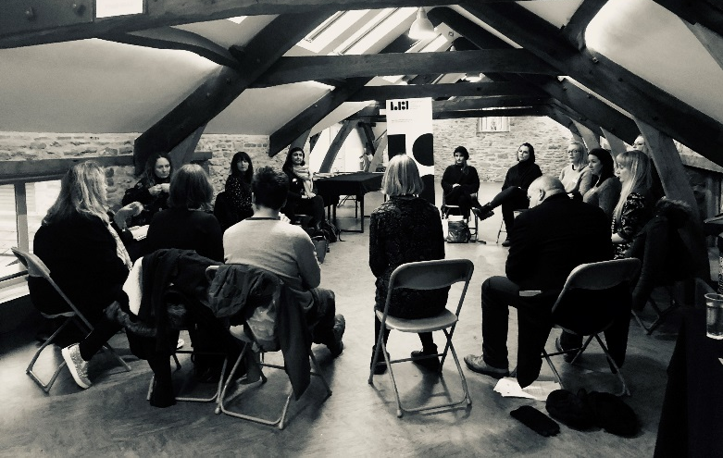
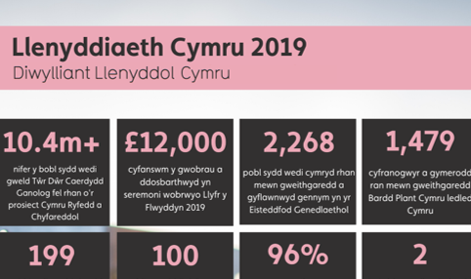
Dewis The Reading Agency a Ffrindiau Darllen ar gyfer Apêl Nadolig The Times 2019. Mae rhagor o wybodaeth fan hyn.
8 o egin awduron yn cael sylw fel rhan o’r Cynllun Nawdd Rhoi Llwyfan i Awduron a Gaiff eu Tangynrychioli.
Her 100 Cerdd yn herio 4 bardd i greu 100 o gerddi Cymraeg mewn 24 awr.
Prosiectau arloesol a chynhwysol wedi’u lansio ar gyfer amrywiaeth o grwpiau, gan gynnwys carcharorion a ffoaduriaid.
Lansio ‘Rising Stars’ Cymru mewn partneriaeth â Firefly Press i ddod o hyd i feirdd plant talentog o gefndiroedd Du, Asiaidd a Lleiafrifoedd Ethnig.
Bardd Cenedlaethol Cymru yn perfformio yng Ngŵyl Transpoesie ym Mrwsel wrth roi llwyfan i Ddiwylliant Llenyddol Cymru
Penwythnos Beirniaid Ifanc yn Nhŷ Newydd fel rhan o’n Cynnig Addysgol. Cliciwch fan hyn i ddarllen am brofiad un a gymerodd ran
Cymerodd 12 o awduron ar ddechrau’u gyrfaoedd ran mewn diwrnod rhwydweithio a diwrnod i’r diwydiant ym Mhenwythnos y Gaeaf Gŵyl y Gelli.
Lansio adran newydd sbon ar wefan Llenyddiaeth Cymru o’r enw ‘Ein Heffaith’, sy’n cynnwys ffeithluniau. Cliciwch fan hyn i’w gweld

Slide 5

Effaith Sefydliadol a Chanlyniadau
 | Targed ar gyfer 31 Mawrth 2020 | Cynnydd Presennol 1 Hydref – 31 Rhagfyr 2019 | Dull casglu data
Effaith Sefydliadol | Byddwn ar ein ffordd i rymuso, gwella a goleuo bywydau ein cleientiaid, gan gyfrannu at eu llesiant ehangach a llesiant cymdeithas, economi a diwylliant Cymru | Mae ein Harolwg Hydredol 2019-2022 yn gofyn cwestiynau i sampl cynrychioladol o 10 o gleientiaid ddwywaith y flwyddyn, a hynny ynghylch effaith a chanlyniadau Llenyddiaeth Cymru. Mae’r holl gleientiaid wedi cwblhau’r arolwg cyntaf. Bydd dadansoddiad sy’n cymharu Arolwg #1 ac Arolwg #2 (a gaiff ei gynnal ym mis Chwefror 2020) yn cael ei gyflwyno yn yr haf. Rydym hefyd wrthi’n canfod tri unigolyn newydd i gymryd rhan yn Arolwg Hydredol 2020-2023 er mwyn cynyddu ehangder a chynaliadwyedd y sampl, gyda’r nod o wneud yr ymchwil yn fwy cynrychioladol a dibynadwy. Isod ceir dyfyniadau o adborth ansoddol dau gleient: | Arolwg Hydredol 2019-22
Canlyniadau Sefydliadol | Bydd ein cleientiaid yn nesáu at gael: Gwell sgiliau siarad ac ysgrifennu Mwy o hunanhyder Rhagor o gyfleoedd gwaith Llai o bobl yn teimlo'n ynysig Risg is o salwch meddwl, a'r gallu i wrthsefyll salwch meddwl yn well Cyfle i ddarganfod bydoedd, athroniaethau a diwylliannau newydd Gwell gallu i ddangos empathi Gwell sgiliau amlieithog
“Hyd yn oed os nad yw’r meistri’n deall eich gwaith, dydy hynny ddim yn golygu nad ydych chi’n perthyn. Y gwir yw’r peth cryfaf sydd gen i. Mae fy ngolwg ar y byd yr un mor bwysig â golwg unrhyw un arall arno...”
Cyfrannwr Arolwg Hydredol
2019-22
“Rwy’n credu bod fy set sgiliau bersonol wedi gwella drwy ymwneud â phrosiectau sydd wedi’u cefnogi gan Llenyddiaeth Cymru dros y pum mlynedd ddiwethaf. Alla’ i ddim dychmygu sut y gallwn fod wedi gwneud cais i fod yn Children’s Laureate Wales, na chael cynnig na derbyn y swydd, heb iddyn nhw fuddsoddi eu hamser a rhoi cymorth imi ddatblygu’n bersonol.”
Cyfrannwr Arolwg Hydredol
2019-22.

Slide 6
Canlyniadau Sefydliadol
Prif Nodau Llwyddiant Gweithgaredd: Cyfranogi
Targedau ar gyfer 31 Mawrth 2020 | Cynnydd Presennol 1 Hydref – 31 Rhagfyr 2019 | Cynnydd Cyffredinol 1 Ebrill – 31 Rhagfyr 2019 | Dull casglu data
Mae cyfran o boblogaeth Cymru sy'n cymryd rhan mewn ysgrifennu creadigol wedi cynyddu 0.6 pwynt canran i 8.8% erbyn 2022, sy'n gyfwerth â 20,700 o bobl yn ychwanegol | Bydd Arolwg Omnibws Cyngor Celfyddydau Cymru ar gyfranogiad yn y celfyddydau ar gyfer 2019 yn cael ei gyhoeddi ym mis Mawrth/Ebrill 2020. | Fel y nodwyd i'r chwith. | Arolwg Omnibws Cyngor Celfyddydau Cymru ar gyfranogiad yn y celfyddydau
Mae o leiaf 106,000 o gyfranogwyr creadigol ac aelodau cynulleidfa yn ymgysylltu â'n gweithgarwch yn flynyddol | Rhwng 1 Hydref a 31 Rhagfyr 2019, mae 21,584 o gyfranogwyr creadigol ac aelodau o gynulleidfaoedd wedi ymwneud â gweithgareddau sydd wedi’u trefnu neu wedi’u cefnogi gan Llenyddiaeth Cymru. Mae’r prif brosiectau cyfranogol parhaol (e.e. Llên Pawb) yn dechrau ar eu cyfnodau cyflawni, felly bydd y ffigur hwn yn cynyddu eto cyn diwedd y flwyddyn ariannol. | Hyd yma, mae cyfanswm o 68,135 o gyfranogwyr creadigol ac aelodau o gynulleidfaoedd wedi ymwneud â gweithgareddau sydd wedi’u trefnu neu wedi’u cefnogi gan Llenyddiaeth Cymru. | Ein hadroddiadau gwerthuso a chynnydd prosiectau
Mae o leiaf 17% o'n cyfranogwyr creadigol yn arddel un neu fwy o Nodweddion ein Cleientiaid Targed. | Mae’r ffurflen Cydraddoldeb ac Amrywiaeth bellach wedi’i chwblhau ac wedi’i hanfon at sampl cynrychioladol o gyfranogwyr a fu’n rhan o’n prosiectau, gan gynnwys Llên a Lles, Bardd Plant Cymru a Rhoi Llwyfan i Awduron a Gaiff eu Tangynrychioli. Byddwn wedyn yn cyflwyno’r ffurflen i’w defnyddio mewn prosiectau rydym yn bartner iddynt ac yn eu hwyluso. Bydd y canlyniadau’n cael eu cyflwyno yn Adroddiad #4. | Amherthnasol | Ein hadroddiadau gwerthuso a chynnydd prosiectau a monitro Cydraddoldeb ac Amrywiaeth
Mae o leiaf 17 cyfranogwr creadigol yn cael eu cyfeirio at ein cyfleoedd datblygu awduron yn flynyddol. | Mae 248 o gyfranogwyr creadigol wedi cael eu cyfeirio at ein cyfleoedd datblygu i awduron. Er enghraifft, ym mis Hydref, cafodd cyfranogwr a fu’n gleient mewn prosiect yng Nghanolfan Iechyd Meddwl Lôn Abaty ym Mangor ysgoloriaeth gennym i fynd ar gwrs Ysgrifennu i Iacháu yn Nhŷ Newydd. Mae wedi dechrau cynnal ei grŵp ysgrifennu ei hun yn y ganolfan fel hwylusydd. | Hyd yma, mae cyfanswm o 357 o gyfranogwyr creadigol wedi cael eu cyfeirio at ein cyfleoedd datblygu i awduron. | Ein hadroddiadau gwerthuso a chynnydd prosiectau

Slide 7
Canlyniadau Sefydliadol
Prif Nodau Llwyddiant Gweithgaredd: Datblygu Awduron
Targedau ar gyfer 31 Mawrth 2020 | Cynnydd Presennol 1 Hydref – 31 Rhagfyr 2019 | Cynnydd Cyffredinol 1 Ebrill – 31 Rhagfyr 2019 | Dull casglu data
Rydym yn darparu o leiaf 140 o gyfleoedd creadigol a phroffesiynol ar gyfer egin awduron yn flynyddol | Rydym wedi darparu 101 o gyfleoedd creadigol a phroffesiynol i awduron ar ddechrau’u gyrfaoedd. Er enghraifft, ym mis Tachwedd 2019, cymerodd 12 o awduron ar ddechrau’u gyrfaoedd ran mewn diwrnod rhwydweithio a diwrnod i’r diwydiant ym Mhenwythnos y Gaeaf Gŵyl y Gelli, a hwnnw wedi’i drefnu mewn partneriaeth â phrosiect Awduron Wrth eu Gwaith Gŵyl y Gelli. | Hyd yma rydym wedi darparu 223 o gyfleoedd creadigol a phroffesiynol i awduron ar ddechrau’u gyrfaoedd. | Ein hadroddiadau gwerthuso a chynnydd prosiectau
Mae ein gwybodaeth datblygu awduron ar-lein yn cael o leiaf 5,000 o ymweliadau unigryw i'r tudalennau perthnasol yn flynyddol | Mae ein gwybodaeth ar-lein am ddatblygu awduron wedi cael ei gweld 6,823 o weithiau (y tudalennau unigryw a welwyd) ac 8,694 o weithiau (cyfanswm y tudalennau a welwyd) yn ystod y cyfnod hwn. | Mae ein gwybodaeth ar-lein am ddatblygu awduron wedi cael ei gweld 24,510 o weithiau (y tudalennau unigryw a welwyd) a 31,562 o weithiau (cyfanswm y tudalennau a welwyd) ers 1 Ebrill 2019. | Google Analytics
Darperir cefnogaeth barhaus i gyfanswm o 4 awdur ifanc (rhwng 16 a 30 oed) yn flynyddol | Mae 40 o awduron ifanc o dan 30 oed ar hyn o bryd wrthi’n cael cefnogaeth gyson. Er enghraifft, gwnaeth yr egin fardd Taylor Edmonds gais llwyddiannus i’r Cynllun Rhoi Llwyfan i Awduron a Gaiff eu Tangynrychioli, a chafodd ei ddewis hefyd ar gyfer Gwobr ‘Rising Stars’ Cymru 2020. Byddwn yn edrych ar effaith y cyfleoedd hyn ar ei ddatblygiad proffesiynol drwy’n Harolwg Hydredol 2019-2022. | Ers mis Ebrill 2019, mae cyfanswm o 65 o awduron ifanc rhwng 16 a 30 oed wedi cael cefnogaeth gyson gan Llenyddiaeth Cymru. | Ein hadroddiadau gwerthuso a chynnydd prosiectau

Slide 8
Canlyniadau Sefydliadol
Prif Nodau Llwyddiant Gweithgaredd: Diwylliant Llenyddol Cymru
Targedau ar gyfer 31 Mawrth 2020 | Cynnydd Presennol 1 Hydref – 31 Rhagfyr 2019 | Cynnydd Cyffredinol 1 Ebrill – 31 Rhagfyr 2019 | Dull casglu data
Mae o leiaf 15 awdur profiadol ac 17 darn o waith llenyddol yn rhan o brosiectau proffil uchel yn flynyddol | Bu 122 o awduron profiadol a 139 o weithiau llenyddol yn rhan o’n prosiectau proffil uchel. Yn eu plith mae Clare Mackintosh, awdur sydd wedi cyrraedd rhestr gwerthwyr gorau’r Sunday Times ac a fu’n diwtor ar ein cwrs ‘Ysgrifennu Nofelau Trosedd a Chyffro’ yn Nhŷ Newydd ym mis Tachwedd 2019. | Bu cyfanswm o 185 o awduron profiadol a 223 o weithiau llenyddol yn rhan o’n prosiectau proffil uchel. | Ein hadroddiadau gwerthuso a chynnydd prosiectau
Byddwn yn hwyluso ac yn cydweithio ar o leiaf ddwy bartneriaeth a phrosiect cyfnewid y tu allan i Gymru yn flynyddol | Rydym wedi hwyluso a chydweithio ar 7 o brosiectau partneriaeth a chyfnewid y tu allan i Gymru. Er enghraifft, ym mis Tachwedd, fel rhan o flwyddyn UNESCO i ddathlu ieithoedd cynhenid, bu’n Prif Weithredwr, Lleucu Siencyn, yn cadeirio trafodaeth banel gyda Bardd Cenedlaethol Cymru, yr awdur Gwyddelig Ciara Ní É, a’r bardd-berfformiwr o’r Alban, Marcas Mac an Tuairneir. Bu’r awduron yn trafod iaith, llenyddiaeth a hunaniaeth ac yn darllen darnau o’u gwaith. | Rydym wedi hwyluso a chydweithio ar gyfanswm o 16 o brosiectau partneriaeth a chyfnewid y tu allan i Gymru ers 1 Ebrill 2019.
Drwy ein hymyriad ni, mae o leiaf dau gomisiwn y flwyddyn yn cael eu dyfarnu i awduron profiadol gan sefydliadau eraill | Mae 20 o gomisiynau wedi’u rhoi i awduron profiadol drwy ein hymyraethau ni. Er enghraifft, rhannwyd cerdd Gymraeg gan Ifor ap Glyn ar y system drafnidiaeth gyhoeddus ym Mrwsel, a honno wedi’i chyfieithu i’r Iseldireg, Ffrangeg a’r Saesneg er mwyn rhoi llwyfan i ddiwylliant llenyddol Cymru. | Mae 27 o gomisiynau wedi’u rhoi i awduron profiadol drwy ein hymyriadau ni.
Mae o leiaf ddau egin awdur yn ymgysylltu â'n cyfleoedd proffil uchel yn flynyddol | Mae 25 o awduron ar ddechrau’u gyrfaoedd wedi bod yn rhan o’n cyfleoedd proffil uchel. Er enghraifft, cynhaliwyd digwyddiad blynyddol Cwrs Olwen yn Nhŷ Newydd gydag 13 o awduron ifanc a enillodd wobrau llenyddol yn 2019 yn dod ynghyd i gymryd rhan mewn gweithdai datblygu. | Mae 31 o awduron ar ddechrau’u gyrfaoedd wedi bod yn rhan o’n cyfleoedd proffil uchel.

Slide 9
Canlyniadau Sefydliadol
Nodau Llwyddiant Gweithredol: Monitro a Gwerthuso
Targedau ar gyfer 31 Mawrth 2020 | Cynnydd Presennol 1 Hydref – 31 Rhagfyr 2019 | Cynnydd Cyffredinol 1 Ebrill – 31 Rhagfyr 2019 | Dull casglu data
Mae 70% o'n data o brosiectau gweithredol gweithgarwch wedi'i storio yn ein hwb monitro a gwerthuso canolog | Mae’r data yn ein porth monitro a gwerthuso canolog wedi cynyddu tua 20 pwynt canran yn y cyfnod uchod (o 35% i 55%). Mae hyn o ganlyniad i’n dulliau casglu data misol newydd, fel rhan o’r Fframwaith Monitro a Gwerthuso. Mae gofyn i staff gyflwyno data’n fisol. Mae hyn yn cynnwys data cod post ar gyfer gweithgareddau a data sy’n tracio camau datblygu ein prosiectau. | Hyd yma, mae tua 55% o’n data wedi’i storio ar ein porth monitro a gwerthuso. Gan fod y mwyafrif o’r holiaduron yn dal ar agor, bydd canran gywirach yn cael ei chyflwyno ar ddiwedd y flwyddyn ariannol yn Adroddiad #4. | Ein hadroddiadau gwerthuso a chynnydd prosiectau a'r arolwg Marchnata a Chyfathrebu blynyddol
Mae 1 Adroddiad Blynyddol yn cyfleu ein heffaith wedi'i gylchredeg | Rydym bellach yng nghamau cynnar cynllunio Adroddiad Blynyddol 2019-2020. Bydd crynodeb o’n blwyddyn, wedi’i seilio ar ffeithluniau ac uchafbwyntiau o’r gweithgareddau y bu inni’u profi yn yr adran ‘Ein Heffaith’ ar y wefan, yn cael ei greu ym mis Mai 2020 at ddibenion cyfathrebu’n allanol. Bydd yr Adroddiad Blynyddol swyddogol gyda datganiadau ariannol yn cael eu cyflwyno i Fwrdd y Cyfarwyddwyr i gael eu cymeradwyo yn hydref 2020. | Mae 1 Adroddiad Blynyddol yn trafod ein heffaith wedi’i gylchredeg.
Cynhyrchwyd 12 adroddiad gwerthuso misol a 4 adroddiad gwerthuso chwarterol | Dyma’r trydydd o’r adroddiadau gwerthuso chwarterol. Rydym wedi creu system safonol, fisol i gasglu data’n fewnol ar ôl cyfuno’r holl ofynion adrodd. Bydd yr Uwch Dîm Rheoli’n cael y daenlen adrodd fewnol fisol gyntaf ym mis Mawrth 2020, a honno’n dangos y cynnydd tuag at y Dangosyddion Perfformiad Allweddol a’r gwersi i’w dysgu. O hyn allan, bydd fersiynau cyhoeddus o’n hadroddiadau gwerthuso chwarterol ar gael ar ein gwefan. | Mae 3 adroddiad gwerthuso chwarterol a 0 adroddiad gwerthuso misol wedi’u creu hyd yma.
Caiff 70% o'r prosiectau newydd neu brosiectau parhaol eu cyflwyno i'r Uwch Dîm Rheoli, ac mae pob un yn cyfeirio at bwyntiau dysgu o'n dadansoddiad | Fel rhan o’n gwaith i ddatblygu’r Cynllun Strategol presennol, rydym wrthi’n trafod a ddylem wneud mwy eto i ffurfioli’r broses o gyflwyno syniadau am brosiectau. Nid oes unrhyw brosiectau newydd neu barhaol wedi cael eu cyflwyno yn ystod y cyfnod hwn. | Hyd yma, mae 66% o’r prosiectau newydd rydym yn gweithio arnynt wedi cael eu cynnig a’u trafod yng nghyfarfodydd yr Uwch Dîm Rheoli.

Slide 10
Canlyniadau Sefydliadol
Nodau Llwyddiant Gweithredol: Adnoddau Dynol
Targedau ar gyfer 31 Mawrth 2020 | Cynnydd Presennol 1 Hydref – 31 Rhagfyr 2019 | Cynnydd Cyffredinol 1 Ebrill – 31 Rhagfyr 2019 | Dull casglu data
Mae 40% o'r staff wedi bod i o leiaf dair sesiwn hyfforddi ar draws timau | Mae 4 sesiwn hyfforddiant i dimau amrywiol wedi cael eu cynnal. Bu’r holl aelodau o staff mewn 2 sesiwn hyfforddiant ar bolisïau newydd a pholisïau wedi’u diweddaru (Taliadau i Ymddiriedolwyr/Caffael/Teithio a Chynhaliaeth) a’r Cynllun Gweithredu Cydraddoldeb, Amrywiaeth a Chynhwysiant. Bu ymgynghorwyr allanol yn rhoi hyfforddiant i’r holl staff ar Ragfarn Ddiarwybod, ac i’r Uwch Dîm Rheoli ar Reoli Llinell. | Mae 8 sesiwn hyfforddiant i dimau amrywiol wedi’u cynnal hyd yma, gyda chyfartaledd o 80% o’r staff yn bresennol. | Ein hadroddiadau gwerthuso a chynnydd prosiectau
Mae o leiaf 2 aelod o staff wedi elwa ar gyfleoedd datblygu proffesiynol parhaus (e.e. cyrsiau) | Mae 2 aelod o staff yn elwa o ddatblygu proffesiynol parhaus yn ystod y cyfnod hwn. Mae ein Swyddog Cyllid wrthi’n astudio ar gyfer cymhwyster cyfrifyddu AAT Lefel 4 ac mae ein Intern Creadigol yn dilyn rhaglen hyfforddiant a mentora busnes fel rhan o’r Cynllun Interniaeth Greadigol Celfyddydau a Busnes. | Mae 3 aelod o staff hyd yma wedi elwa o gyfleoedd datblygu proffesiynol parhaus.
Mae lefelau boddhad staff wedi cynyddu o leiaf 7% | Bydd arolwg o les y staff yn cael ei gynnal ar ôl yr Adolygiad Sefydliadol ac fel rhan o Gynllun Lles y Staff. Bydd hyn yn rhoi data sylfaenol ar gyfer y targed hwn. | Fel y nodwyd i'r chwith. | Dadansoddiad o ddiwylliant y cwmni fel rhan o'r Cynllun Llesiant Staff a'r broses Adolygu Datblygiad Perfformiad
Mae o leiaf 5% o'n cyflogeion, gwirfoddolwyr, contractwyr a Chyfarwyddwyr yn bobl dduon, Asiaidd ac o leiafrifoedd ethnig, mae gan 5% anableddau, ac mae 1 o'r rhain yn uwch aelod o staff ac yn aelod o'r Bwrdd (yn ddibynnol ar fod lleoedd gwag yn codi) | Mae 11.45% o’n gweithwyr, gwirfoddolwyr, contractwyr a Chyfarwyddwyr yn unigolion o gefndiroedd Pobl Dduon, Asiaidd a Lleiafrifoedd Ethnig, ac mae 3 o’r rhain mewn swyddi uwch. Mae gan 0% o’n gweithwyr, gwirfoddolwyr, contractwyr a Chyfarwyddwyr anableddau, er ein bod newydd gytuno ar delerau ar gyfer intern sydd â nam symudedd, a fydd yn dechrau ym mis Ebrill 2020. Gwnaed 3 penodiad yn y cyfnod hwn. | Fel y nodwyd i'r chwith. | Ein hadroddiadau gwerthuso a chynnydd prosiectau
Byddwn wedi gweithio gydag o leiaf 7 gwirfoddolwr | Rydym wedi gweithio â 25 o wirfoddolwyr yn y cyfnod uchod. Mae un o’n gwirfoddolwyr rheolaidd yn cymryd rhan yn Arolwg Hydredol 2019-2022, felly byddwn yn gallu gweld sut mae ymwneud â’n gweithgareddau wedi effeithio ar ei ddatblygiad proffesiynol. | Rydym wedi gweithio â chyfanswm o 63 gwirfoddolwr ers 1 Ebrill 2019.

Slide 11
Canlyniadau Sefydliadol
Nodau Llwyddiant Gweithredol: Busnes Canolfan Ysgrifennu Tŷ Newydd
Targedau ar gyfer 31 Mawrth 2020 | Cynnydd Presennol 1 Hydref – 31 Rhagfyr 2019 | Cynnydd Cyffredinol 1 Ebrill – 31 Rhagfyr 2019 | Dull casglu data
Cynllun Ffrindiau Tŷ Newydd wedi'i lansio, ac o leiaf 30 o Ffrindiau newydd yn ymuno | Mae Pennaeth Canolfan Ysgrifennu Tŷ Newydd wrthi’n datblygu cynllun Ffrindiau Tŷ Newydd, a fydd yn cyd-fynd â chynllun Ffrindiau Llenyddiaeth Cymru. | Fel y nodwyd i'r chwith.
Manylebau gwaith newydd wedi'u creu gan benseiri ar gyfer gwaith adfer brys sydd ei angen ar y tŷ gwydr | Mae hyn yn cael ei drafod â’r penseiri, a’r rhagolwg yw y bydd y ffi bras yn rhan o gostau Gwaith Tŷ Newydd 2019/2020. | Fel y nodwyd i'r chwith. | Ein hadroddiadau gwerthuso a chynnydd prosiectau
Adnewyddu 2 ystafell wely i safon uchel | Ni chafodd unrhyw ystafelloedd gwely eu hadnewyddu yn y cyfnod hwn, ond mae eitemau newydd wedi’u prynu i wella rhai ystafelloedd, gan gynnwys gwlâu newydd ym mhrif ystafelloedd gwely Lloyd George a Frances. | Mae 1 ystafell wely wedi’i hadnewyddu i safon uchel.
Mae o leiaf 85% o fynychwyr Cyrsiau Tŷ Newydd yn cytuno bod eu hymweliad wedi'u helpu i ddatblygu fel awdur, a dywedodd 90% y byddant yn dychwelyd i'r ganolfan yn y dyfodol | Ers mis Ebrill 2019, cytunodd 86% o’r rheini a oedd yn bresennol fod yr ymweliad wedi’u helpu i wneud cynnydd fel awdur, a dywedodd 79% y byddent yn dychwelyd. Bydd yr holl ganlyniadau’n cael eu cyflwyno yn Adroddiad #4. | Fel y nodwyd i'r chwith.

Slide 12
Canlyniadau Sefydliadol
Nodau Llwyddiant Gweithredol: Llywodraethu ac Ymgynghori
Targedau ar gyfer 31 Mawrth 2020 | Cynnydd Presennol 1 Hydref – 31 Rhagfyr 2019 | Cynnydd Cyffredinol 1 Ebrill – 31 Rhagfyr 2019 | Dull casglu data
Cynnal arolwg gyda grŵp cynrychioladol o o leiaf 70 unigolyn o grwpiau rhanddeiliaid ac sy'n cynrychioli partneriaid strategol o leiaf unwaith y flwyddyn | Ym mis Rhagfyr 2019, cyhoeddwyd ein hail arolwg rhanddeiliaid ar-lein a’i anfon at yr ystod lawn o dros 800 o randdeiliaid a dargedwyd. Cwblhaodd 85 o unigolion yr arolwg. Dywedodd un cleient: “Mae’r Cynllun Strategol yn gryno, yn glir ac yn rhwydd i’w ddarllen. Rwy’n credu bod y dyluniad yn cyd-fynd yn dda â’r cynnwys ac mae’n ddogfen ddiddorol...” | Mae 1 arolwg o randdeiliaid wedi’i gwblhau gan sampl o 85 unigolyn. | Ein hadroddiadau gwerthuso a chynnydd prosiectau
Cynnal cyfweliadau neu drafod ein gwaith gyda rhwydwaith gynrychioladol o o leiaf 15 Cyfaill Beirniadol o leiaf unwaith y flwyddyn | Cawsom gyfarfod ag 1 Ffrind Beirniadol a’i gyfweld am ein Cynllun Strategol, proses ymgynghori’r llynedd, a’r cynnydd hyd yma. | I gyd, rydym wedi cyfarfod ag 17 Ffrind Beirniadol ers 1 Ebrill 2019.
Cynnull 2 gyfarfod Grŵp Ymgynghori'r Bwrdd Rheoli, 10 cyfarfod Gweithrediadau'r Uwch Dîm Rheoli ac 1 sesiwn Cynllunio Creadigol i'r holl staff yn flynyddol | Cynhaliwyd 1 cyfarfod o Grŵp Cynghori’r Bwrdd Rheoli. Mae 3 chyfarfod Materion Gweithredol wedi eu cynnal gan yr Uwch Dîm Rheoli. Bwriedir cynnal y diwrnod Cynllunio Creadigol nesaf i staff amrywiol ym mis Mawrth 2020. | I gyd, mae 3 o gyfarfodydd Grŵp Cynghori’r Bwrdd Rheoli, 7 cyfarfod o’r Uwch Dîm Rheoli – Materion Gweithredol ac 1 sesiwn Cynllunio Creadigol i staff amrywiol wedi’u cynnal.
Rhannu dadansoddiad o adborth rhanddeiliaid drwy adroddiadau gwerthuso misol a chwarterol, a chyfeirio ato wrth wneud penderfyniadau | Rhannwyd adborth gan randdeiliad â’r Cyfarwyddwyr yn ystod Bwrdd Rheoli #34, ac â’r holl staff a’r Uwch Dîm Rheoli fel rhan o’r gwaith o adolygu’r Cynllun Strategol presennol. Bydd dadansoddiadau o adborth yn y dyfodol yn cael eu rhannu mewn adroddiad ar wahân pan fyddant ar gael, rhag colli golwg ar y manylion. | Fel y nodwyd i'r chwith. | Cynigion prosiect a chofnodion cyfarfodydd

Slide 13
Canlyniadau Sefydliadol
Nodau Llwyddiant Gweithredol: Hwyluso'r Sector
Targedau ar gyfer 31 Mawrth 2020 | Cynnydd Presennol 1 Hydref – 31 Rhagfyr 2019 | Cynnydd Cyffredinol 1 Ebrill – 31 Rhagfyr 2019 | Dull casglu data
Peidio darparu mwy na 10 prosiect yn uniongyrchol bob blwyddyn | Mae Llenyddiaeth Cymru ar hyn o bryd yn darparu 10 o brosiectau’n uniongyrchol: Hyfforddiant a Chysgodi i Awduron; Llên Pawb | Lit Reach; Children’s Laureate Wales; Sgwad Sgwennu Cenedlaethol Tŷ Newydd; Ysgoloriaethau i Awduron; Cynllun Mentora Awduron; Cyrsiau Ysgrifennu Creadigol Tŷ Newydd; Llyfr y Flwyddyn; Bardd Cenedlaethol Cymru. | Ers mis Ebrill 2019, mae Llenyddiaeth Cymru wedi bod yn darparu 10 prosiect i gyd yn uniongyrchol. | Ein hadroddiadau gwerthuso a chynnydd prosiectau
Cefnogi o leiaf 20 prosiect a gaiff eu harwain gan bartneriaid fel hwyluswyr neu bartneriaid eilaidd yn flynyddol | Rydym wedi cefnogi 21 o brosiectau sy’n cael eu harwain gan bartneriaid yn y cyfnod hwn, a hynny drwy wneud gwaith hwyluso neu fod yn bartneriaid eilaidd. Er enghraifft, fe wnaethom ni, y Scottish Poetry Library a’r Forward Arts Foundation ddod ynghyd i greu cyfres o chwe cherdyn post barddonol arbennig ar gyfer Diwrnod Cenedlaethol Barddoniaeth 2019. Roedd y prosiect yn cefnogi Blwyddyn Ieithoedd Cynhenid UNESCO, ac roedd yn cynnwys cerddi Gaeleg, Cernyweg, Cymraeg, Sgoteg a Manaweg. | Rydym wedi cefnogi 81 o brosiectau sy’n cael eu harwain gan bartneriaid, a hynny drwy wneud gwaith hwyluso neu fod yn bartneriaid eilaidd.
Darparu cyllid a/neu gefnogaeth mewn nawdd i o leiaf 150 o unigolion, grwpiau a sefydliadau yn flynyddol | Rhwng mis Hydref a mis Rhagfyr, fe wnaethom gwblhau dros 321 awr o waith hwyluso i’r sector, a hynny i 303 o unigolion, grwpiau a sefydliadau. Er enghraifft, fe gawsom gyfarfod â Phrif Weithredwr Vale and Community Arts i rannu arferion gorau wrth redeg elusen ym maes y celfyddydau. Fe wnaethom gefnogi’r elusen drwy rannu ein polisïau, fersiwn hir ein Cynllun Strategol, gwybodaeth am y Nod Elusennau Dibynadwy a Phecyn Cymorth Weston Jerwood. | Rydym wedi cwblhau dros 760 awr o waith hwyluso i’r sector, a hynny i 607 o unigolion, grwpiau a sefydliadau.
Rydym wedi ysgogi o leiaf 4 prosiect llenyddol cynaliadwy hunan-gynhaliol mewn meysydd lle mae angen | Mae 8 prosiect llenyddol cynaliadwy sy’n cael eu cynnal gan y bobl eu hunain wedi’u dechrau, a hynny mewn ardaloedd ble mae angen. Er enghraifft, ym mis Hydref dechreuodd y Gymdeithas Dai Melin Homes weithdai ysgrifennu y maent yn eu hariannu’u hunain, a’r rhain wedi’u datblygu ar ôl llwyddiant y prosiect Llên Pawb a arweiniwyd gan Mike Church yn 2018/19. | I gyd, mae 14 o brosiectau llenyddol cynaliadwy sy’n cael eu cynnal gan y bobl eu hunain wedi’u dechrau mewn ardaloedd ble mae angen ers mis Ebrill 2019.

Slide 14
Gofynion cyllido ychwanegol Cyngor Celfyddydau Cymru
Ailddatblygiad Nant
Targedau ar gyfer 31 Mawrth 2020 | Cynnydd Presennol 1 Hydref – 31 Rhagfyr 2019 | Cynnydd Cyffredinol 1 Ebrill – 31 Rhagfyr 2019 | Dull casglu data
Cynhaliwyd gwaith gyda'r staff a'r Bwrdd i sicrhau bod gan y sefydliad yr adnoddau i gyflawni'r Cynllun Strategol erbyn mis Mawrth 2020 | Mae Nant wedi parhau i groesawu amrywiaeth o gwsmeriaid drwy’r drws, gan gynnwys egin awdur anabl, a gafodd gyfarfod â’r staff i drafod sut y gallem ei helpu i ddatblygu’i chrefft, a Bardd Cenedlaethol Cymru. Yn y cyfnod uchod cafwyd incwm o £844 drwy logi’r lleoliad ac incwm o £5,000 o gyrsiau. | Cwblhawyd ailddatblygiad Nant ar 28 Mehefin 2019 ac mae ar agor yn llwyr i gwsmeriaid. Cafwyd cyfanswm incwm o £16,608 drwy Nant hyd yma, drwy logi’r lleoliad ac o gyrsiau. | Adroddiadau diweddaru Nant a'n cyfrifon chwarterol

Slide 15
Gwerthuso*
Gwersi Sefydliadol a Gweithredol i’w Dysgu
Gwersi Sefydliadol i’w Dysgu 1 Hydref – 31 Rhagfyr 2019
Mae Cymru ar ei hôl hi o’i chymharu â gwledydd eraill y Deyrnas Unedig wrth fynd i’r afael â thangynrychiolaeth ymhlith unigolion sydd â nodweddion gwarchodedig yn ein llenyddiaethau a’n cymuned o awduron. Mae hyn yn amlycach fyth yn y Gymraeg. Er mwyn mynd i’r afael â’r broblem, mae angen i’r holl sector ymrwymo i newid. Pa mor atyniadol bynnag yw hynny, ni fyddai rhannu arferion gorau am waith yng Nghymru i fynd i’r afael ag arferion gwael mewn partneriaethau a phrosiectau yn llesol, gan y byddai’n rhoi’r neges bod drysau ar gau. Mae angen adolygu ein partneriaid presennol, a’n dull o weithio mewn partneriaeth. Mae angen sicrhau ein bod yn datblygu perthnasau ystyrlon, strategol a fydd yn ein helpu i gyflawni ein Prif Nodau Llwyddiant, neu i elwa’n wleidyddol neu’n ariannol, yn unol â’n Gwerthoedd. Dangosodd ein Harolwg o Randdeiliaid 2019 fod pobl yn sylwi ar ein hymdrechion cynyddol i fynd i’r afael â Chydraddoldeb a Chynrychiolaeth yn y sector, ond nad yw newidiadau eraill (e.e. mwy o dryloywder yn ein prosesau caffael) wedi denu sylw hyd yma.
Prosiectau Gweithredol 1 Hydref – 31 Rhagfyr 2019
Arweiniodd maint y sampl yn yr arolwg o randdeiliaid (65 o ymatebwyr Saesneg / 20 o ymatebwyr Cymraeg), a oedd yn llai fyth yn achos rhai cwestiynau, at rai canlyniadau annibynadwy ac anghynrychioladol. Y flwyddyn nesaf, mae angen inni hyrwyddo’r arolwg yn well a’i anfon at bobl ym mis Tachwedd cyn egwyl y gaeaf. Mae angen inni hefyd geisio cael adborth gan unigolion nad ydynt ar hyn o bryd yn gwybod amdanom. Cafodd yr hyfforddiant i staff ar bolisïau newydd neu bolisïau sydd wedi’u diweddaru gryn groeso, ac mae angen i hyn ddod yn arfer safonol. Roedd y sesiwn Myfyrio ar Reoli Llinell i’r Uwch Dîm Rheoli yn werthfawr a gellid ymgorffori’r egwyddorion ar gyfer ‘Rheoli Llinell Da yn LlC’ mewn disgrifiadau swyddi ac yn yr arfarniadau Adnoddau Dynol blynyddol. Cafodd ein Ffurflen Monitro Cydraddoldeb ac Amrywiaeth ar ei newydd wedd ei dosbarthu i sampl cynrychioladol o’n cleientiaid. Fodd bynnag, ym mis Rhagfyr 2019, gwelwyd nad oedd Cyfrifiad 2021 yn galluogi unigolion o gefndiroedd Pobl Dduon, Asiaidd a Lleiafrifoedd Ethnig i ddynodi eu bod yn Gymry. Er mwyn ymateb i hyn, newidiwyd ein ffurflen i alluogi cleientiaid i ddynodi eu cenedligrwydd a’u hethnigrwydd ill dau.
*Noder – Rydym yn treialu cynnwys gwybodaeth werthuso yn yr adroddiad hwn. Bydd rhagor o gynnwys ar gael wrth i adroddiadau Monitro a Gwerthuso pob prosiect gael eu cyflwyno ym mis Mawrth 2020.

Slide 16
Gwerthuso
Gwersi i’w dysgu o’n Gweithgareddau
Gweithgareddau | Gwersi i’w Dysgu 1 Hydref – 31 Rhagfyr 2019 | Camau Gweithredu / Argymhellion i’r Dyfodol
Y Cynllun Nawdd Llên a Lles | Roedd y prosiect ‘Prison Heads’, a ariannwyd gan y Cynllun Nawdd Llên a Lles ac a arweiniwyd gan yr awdur Connor Allen, yn darparu un sesiwn bob wythnos dros gyfnod o fis. Nid oedd y rheini a oedd yn cymryd rhan yn bresennol bob tro, sy’n dangos natur anrhagweladwy gweithio gyda phobl 16-18 oed yn y system garchardai. | Byddai’n fwy buddiol cywasgu’r prosiect dros gyfnod o wythnos i sicrhau bod yr un bobl ifanc yn bresennol a’u bod yn canolbwyntio ac yn mwynhau.
Ffrindiau Darllen | Gyda dwy erthygl ddiweddar yn The Times yn canolbwyntio ar Ffrindiau Darllen yn Abertawe a Chonwy, yn ogystal â manteision amlwg y prosiect i iechyd a lles pobl, mae’n glir hefyd fod ‘stori’r gwirfoddolwyr’ wedi bod yn gymorth mawr i ennyn diddordeb ac ymddiriedaeth yn y prosiect a’r brand. | Dylem roi ystyriaeth fanylach i ddefnyddio gwirfoddolwyr mewn prosiectau eraill rydym eisoes yn eu cynnal neu’n gwneud ceisiadau i’w darparu.
Rhoi Llwyfan i Awduron a Gaiff eu Tangynrychioli | Cafodd y cyhoeddiad ynghylch ymgeiswyr llwyddiannus y cynllun Rhoi Llwyfan i Awduron a Gaiff eu Tangynrychioli gyrhaeddiad da, gan ennyn llawer o ddiddordeb ar ein platfformau ar-lein. O ganlyniad, mae nifer o sefydliadau wedi cysylltu â ni i rannu gwybodaeth am gam datblygu’r prosiect ac i fod yn bartner wrth ddarparu cynlluniau eraill i awduron sy’n cael eu tangynrychioli. | Mae ein Blaenoriaeth Dactegol, Cynrychiolaeth a Chydraddoldeb, yn dal i gael ei datblygu. Fodd bynnag, cyn belled ag y byddwn yn parhau i fod yn dryloyw ac yn onest ac yn parhau i weithio mewn partneriaeth gydag ystod o awduron, mae llwyddiant y prosiect wedi rhoi sicrwydd inni y bydd y sector yn croesawu gwaith sy’n cael ei arwain gan Llenyddiaeth Cymru i gyflwyno mwy o amrywiaeth yn y sector.

